Slide 1
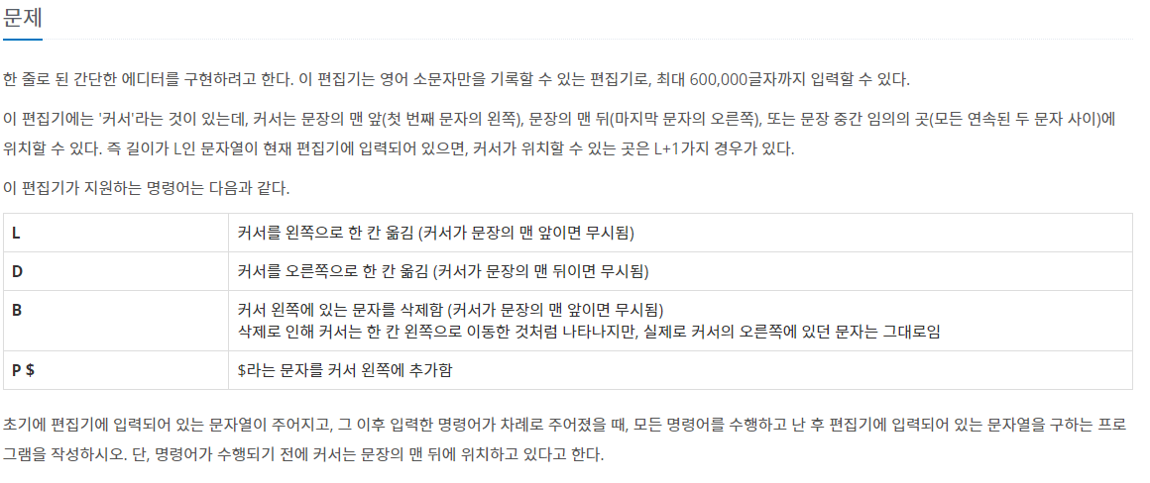
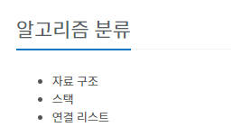
1번 문제 – 에디터(1406 실버3)
대문자는 안 해도 된다
최대 600,000
커서는 우리가 생각하는 커서처럼
기본 설정하는 친구들
문제 풀기 쉬워지는 팁... 알고리즘 분류 보기(코테에선 도움안됨….)

Slide 2
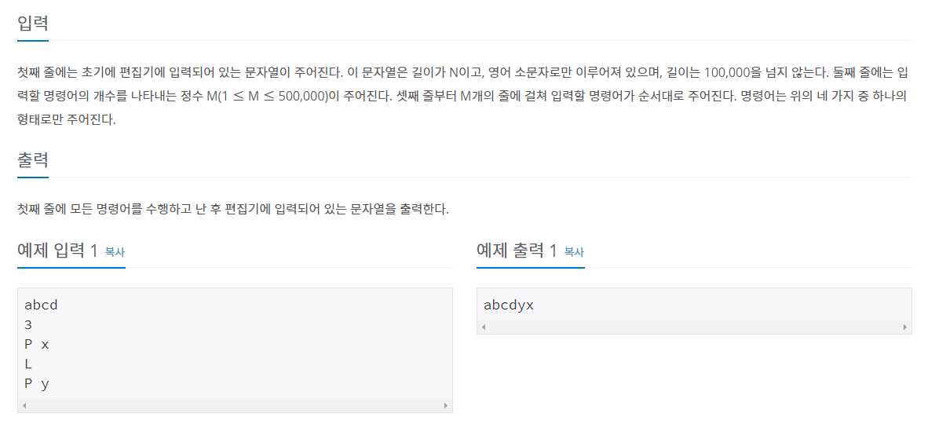
1번 문제 – 에디터(1406 실버3)
문자열의 길이 N
커서 이동 등 명령 개수 M
L – 커서 왼쪽으로
D – 커서 오른쪽으로
B – 커서 왼쪽 글 삭제
P * - 커서 왼쪽에 * 추가
처음 문자열 abcd
명령 3개 받을거임
x 추가
커서 왼쪽으로
y 추가

Slide 3
1번 문제 – 에디터(1406 실버3)
#include<iostream>
#include<string>
#include<stack>
using namespace std;
int main(){
string n;
int m;
stack<char> left, right;
C++에서 스택 사용
문자열 n
left, right 로 스택을 나눈 이유
커서 왼쪽 오른쪽으로 어떤 글자가 있는지 확인하기 쉽게
시간 단축
스택 특징 활용
명령개수 m
스택

Slide 4
1번 문제 – 에디터(1406 실버3)
cin >> n;
int len = strlen(n);
for (int i=0; i<len; i++) {
left.push(n[i]);
}
문자열 받아서
문자열 길이재고
left 스택에 문자열 전부 넣기
== 모든 글자가 커서 왼쪽에 있음
d
c
b
a
ex)abcd =
left
right

Slide 5
1번 문제 – 에디터(1406 실버3)
L – 커서 왼쪽으로
D – 커서 오른쪽으로
B – 커서 왼쪽 글 삭제
P * - 커서 왼쪽에 * 추가
cin >> m;
while(m--){
char cmd;
cin >> cmd;
if(cmd=='L'){
if(!(left.empty())){
right.push(left.top());
left.pop();
}
}
명령 개수 받아서
명령 개수만큼 반복문
명령 받고
커서 왼쪽으로 가라구?
왼쪽에 암 것도 없으면 나 못 가
있네 너 오른쪽에 넣어
c
b
a
d
오른쪽으로 간 친구 빼
커서위치
left
right

Slide 6
1번 문제 – 에디터(1406 실버3)
L – 커서 왼쪽으로
D – 커서 오른쪽으로
B – 커서 왼쪽 글 삭제
P * - 커서 왼쪽에 * 추가
오른쪽으로 가라구?
else if(cmd=='D'){
if(!right.empty()){
left.push(right.top());
right.pop();
} }
else if(cmd=='B'){
if(!(left.empty())){
left.pop();
} }
else if(cmd=='P'){
char x;
cin >> x;
left.push(x);
} }
d
c
b
a
오른쪽에 없으면 나 못 가
있네! 너 왼쪽으로 가
커서위치
간 친구 없애
left
right
c
b
a
단어 삭제!?!?
왼쪽 글 있어?
커서위치
있네 삭제해!
left
x
c
b
a
right
글자 넣을거야
뭐넣을건데
커서위치
X 넣지 뭐
오키오키
left
right

Slide 7
1번 문제 – 에디터(1406 실버3)
x
c
b
a
이런 식으로 확정 나면
커서위치
while(!(left.empty())){
right.push(left.top());
left.pop();
}
while(!(right.empty())){
cout << right.top();
right.pop();
}
left
right
a
b
c
x
오른쪽으로 몰아넣자
커서위치
left
right
출력 : abcx

